Slide 1
開發環境介紹
中正大學，作業系統實驗室
羅習五 陽春副教授
shiwulo@gmail.com

Slide 2
單元介紹
下載程式碼
如何編輯程式碼（使用文字編輯器）
使用編譯器（compiler）和除錯器（debugger）
簡介make
找出系統效能瓶頸
整合式開發環境

Slide 3
下載程式碼（使用github）
安裝git
sudo apt install git
github的簡單說明
http://mropengate.blogspot.com/2015/04/git-github.html
程式碼網址
https://github.com/shiwulo/system-programming/
下載程式碼
git clone https://github.com/shiwulo/system-programming.git

Slide 4
功能強大的「文字模式」編輯器
vi及vim
vi 是 SUS與POSIX所規範的「系統工具」
在一個正規的UNIX系統上必定有vi
vim是vi的擴充，提供了「彩色」的功能
關於「vim」請參考投影片後方的附錄，有簡單的說明
http://linux.vbird.org/linux_basic/0310vi.php
Emacs
非常強大的編譯器，與vi 同為高手所熱愛的編譯器
https://www.ibm.com/developerworks/cn/education/aix/emacs1/index.html

Slide 5
文字介面與圖形化介面
Linux一定有文字介面
例如：我們開發出「電腦主機板」以後，發現BIOS有錯誤
例如：我們寫的driver在Linux kernel的可能有bug，電腦無法進入圖形化介面
上述二種情況可能需要另一台電腦對「發生錯誤的電腦」進行連線並除錯
不同的公司可能有不一樣的除錯環境，但應該都是基於gdb發展的
gdb是Linux上標準的除錯器
gdb的操作後面會做介紹
即使在這樣的情況下，我們依然可以使用圖形化介面除錯，但通常較為麻煩
基於上面的理由，同學們一定要熟悉文字介面的除錯方式

Slide 6
Linux內建的說明書
編號 | 說明書內容
1 | Executable programs or shell commands
2 | System calls (functions provided by the kernel)
3 | Library calls (functions within program libraries)
4 | Special files (usually found in /dev)
5 | File formats and conventions eg /etc/passwd
6 | Games
7 | Miscellaneous (including macro packages and conventions), e.g. man(7), groff(7)
8 | System administration commands (usually only for root)
9 | Kernel routines [Non standard]

Slide 7
man printf
shiwulo@vm:~$ man printf
PRINTF(1) User Commands PRINTF(1)
NAME
printf - format and print data
SYNOPSIS
printf FORMAT [ARGUMENT]...
printf OPTION
DESCRIPTION
Print ARGUMENT(s) according to FORMAT, or execute according to OPTION:
預設從第一本說明書開始搜尋，剛好第一本書也有printf

Slide 8
man 3 printf
shiwulo@vm:~$ man 3 printf
PRINTF(3) Linux Programmer's Manual PRINTF(3)
NAME
printf, fprintf, dprintf, sprintf, snprintf, vprintf, vfprintf,
vdprintf, vsprintf, vsnprintf - formatted output conversion
SYNOPSIS
#include <stdio.h>
int printf(const char *format, ...);
int fprintf(FILE *stream, const char *format, ...);
int dprintf(int fd, const char *format, ...);

Slide 9
man 2 fork
shiwulo@vm:~$ man 2 fork
NAME
fork - create a child process
SYNOPSIS
#include <sys/types.h>
#include <unistd.h>
pid_t fork(void);
DESCRIPTION
fork() creates a new process by duplicating the calling process. The
new process is referred to as the child process. The calling process
is referred to as the parent process.

Slide 10
man 列出所有的使用手冊
shiwulo@vm:~$ man -f printf
printf (1) - format and print data
printf (3) - formatted output conversion

Slide 11
網頁版的man page
http://man7.org/linux/man-pages/dir_section_3.html
列出所有的函數庫
https://www.kernel.org/doc/man-pages/
所有的man page

Slide 12
gcc 與 gdb

Slide 13
gcc常用的編譯參數
gcc xxx.c
xxx.c必需內含main function，編譯以後產生的執行檔檔名為a.out
gcc xxx.c -o exec
xxx.c必需內含main function，編譯以後產生的執行檔檔名為exec
gcc xxx.c -O3
xxx.c必需內含main function，啟動最佳化，O後面可以為1, 2, 3, g, fast, s
請參考：https://www.zhihu.com/question/27090458
gcc xxx.c –ansi
xxx.c必須使用標準的ANSI C撰寫，所有gcc的擴充語法都不可以使用，相當於 -std=c89
預設是：-std=gnu99
gcc xxx.c –g
產生的執行檔案可以用gdb除錯
gcc xxx.c -pg
產生的執行檔案可以用gprofile量測效能

Slide 14
pointer.c，一個簡單但錯誤的例子
#include <stdio.h>
#include <stdlib.h>
int main () {
int *p; /*指標未給初始值*/
int ret;
ret = scanf("%d", p);
printf("ret = %d, %d", ret, *p);
}

Slide 15
編譯並除錯
$gcc pointer.c –g –o pointer
$gdb ./pointer
shiwulo@ubuntu:~/sp$ gdb ./pointer
/*一堆版權宣告訊息*/
(gdb)b main /*在main函數設定break point*/
Breakpoint 1 at 0x4005a5: file pointer.c, line 6.
(gdb)r /*開始執行*/
Starting program: /home/shiwulo/sp/pointer
Breakpoint 1, main () at pointer.c:6
6 scanf(“%d”, p); /*程式碼停在main函數的第一行*/
請注意，黃色字體為提醒文字，並非Linux所輸出的文字

Slide 16
編譯並除錯
(gdb)n
1 /*你的執行檔pointer等著你輸入一個字*/
Program received signal SIGSEGV, Segmentation fault.
0x00007ffff7a6c742 in _IO_vfscanf_internal (s=<optimized out>, format=<optimized out>, argptr=argptr@entry=0x7fffffffde08, errp=errp@entry=0x0)
at vfscanf.c:1857
1857 vfscanf.c: No such file or directory. /*gdb告訴你發生segmentation fault*/

Slide 17
編譯並除錯
(gdb)bt
#0 0x00007ffff7a6c742 in…at vfscanf.c:1857
#1 0x00007ffff7a72ed9 in … at isoc99_scanf.c:37
#2 0x00000000004005bb in main () at pointer.c:6
/*bt可以看到目前的呼叫堆疊*/
/*從上述的訊息可以知道pointer.c的第6行呼叫isoc99_scanf.c，isoc99_scanf.c呼叫vfscanf.c，並且在vfsacnf.c的1857行發生錯誤，由於我們相信libC應該不會有bug，所以bug很有可能發生在pointer.c的第6行*/
請注意…代表我刪除了一些沒用的訊息

Slide 18
編譯並除錯
vfscanf
目前在此函數
Isoc99_scanf
(gdb) up
#1 0x00007ffff7a72ed9 … at isoc99_scanf.c:37
37 isoc99_scanf.c: No such file or directory.
(gdb) up
#2 0x00000000004005bb in main () at pointer.c:6
6 scanf(“%d", p);
(gdb) /*注意，還未執行up前，gdb在「呼叫堆疊」裡面是位於vfscanf，因此必須執行二次的up才會到pointer.c*/
(gdb) print p /*print可以印出某個變數的值*/
$1 = (int *) 0x0
/*到這裡我們可以確定這個程式碼是因為指標未給初始值造成錯誤*/
pointer
二次up後到此函數

Slide 19
編譯並除錯
常用的gdb功能
b 設定breakpoint
bt 看目前的呼叫堆疊
l 看目前的程式碼
s 單步執行（遇到函數會跳進去追蹤）
n 單步執行（遇到函數不會跳進去追蹤）
p 印出某個變數的值
r 開始執行
info 會印出許多有用的東西
help 印出gdb的功能與解釋
watch觀察某一個變數是否被修改
c 繼續執行

Slide 20
gdb -tui ./pointer
┌──pointer.c────────────────────────────────────────────────────────────────┐
│4 int main () { │
│5 int *p; /*M-f~L~GM-fM-(~YM-f~\M-*M-gM-5M-&M-e~H~]M-│
│6 int ret; │
│7 ret = scanf("%d", p); │
│8 printf("ret = %d, %d", ret, *p); │
│9 } │
│10 │
│11 │
│12 │
│13 │
│14 │
│15 │
│16 │
└───────────────────────────────────────────────────────────────────────────┘
exec No process In: L?? PC: ??
For bug reporting instructions, please see:
<http://www.gnu.org/software/gdb/bugs/>.
Find the GDB manual and other documentation resources online at:
<http://www.gnu.org/software/gdb/documentation/>.
For help, type "help".
Type "apropos word" to search for commands related to "word"...
Reading symbols from ./pointer...done.
(gdb)

Slide 21
小結
必須熟悉gcc及gdb，因為Linux上的工具並無法完全替代掉這二者
一定要熟悉vi及vim
UNIX上一定會有vi
UNIX與Windows不同，所有的設定檔都是「純文字」檔案，當系統崩潰時你可以使用「single user mode」啟動，然後編輯設定檔案進行修復
可以選擇一個你最喜歡的GUI的環境，當平常寫程式用的工具

Slide 22
gdb + python

Slide 23
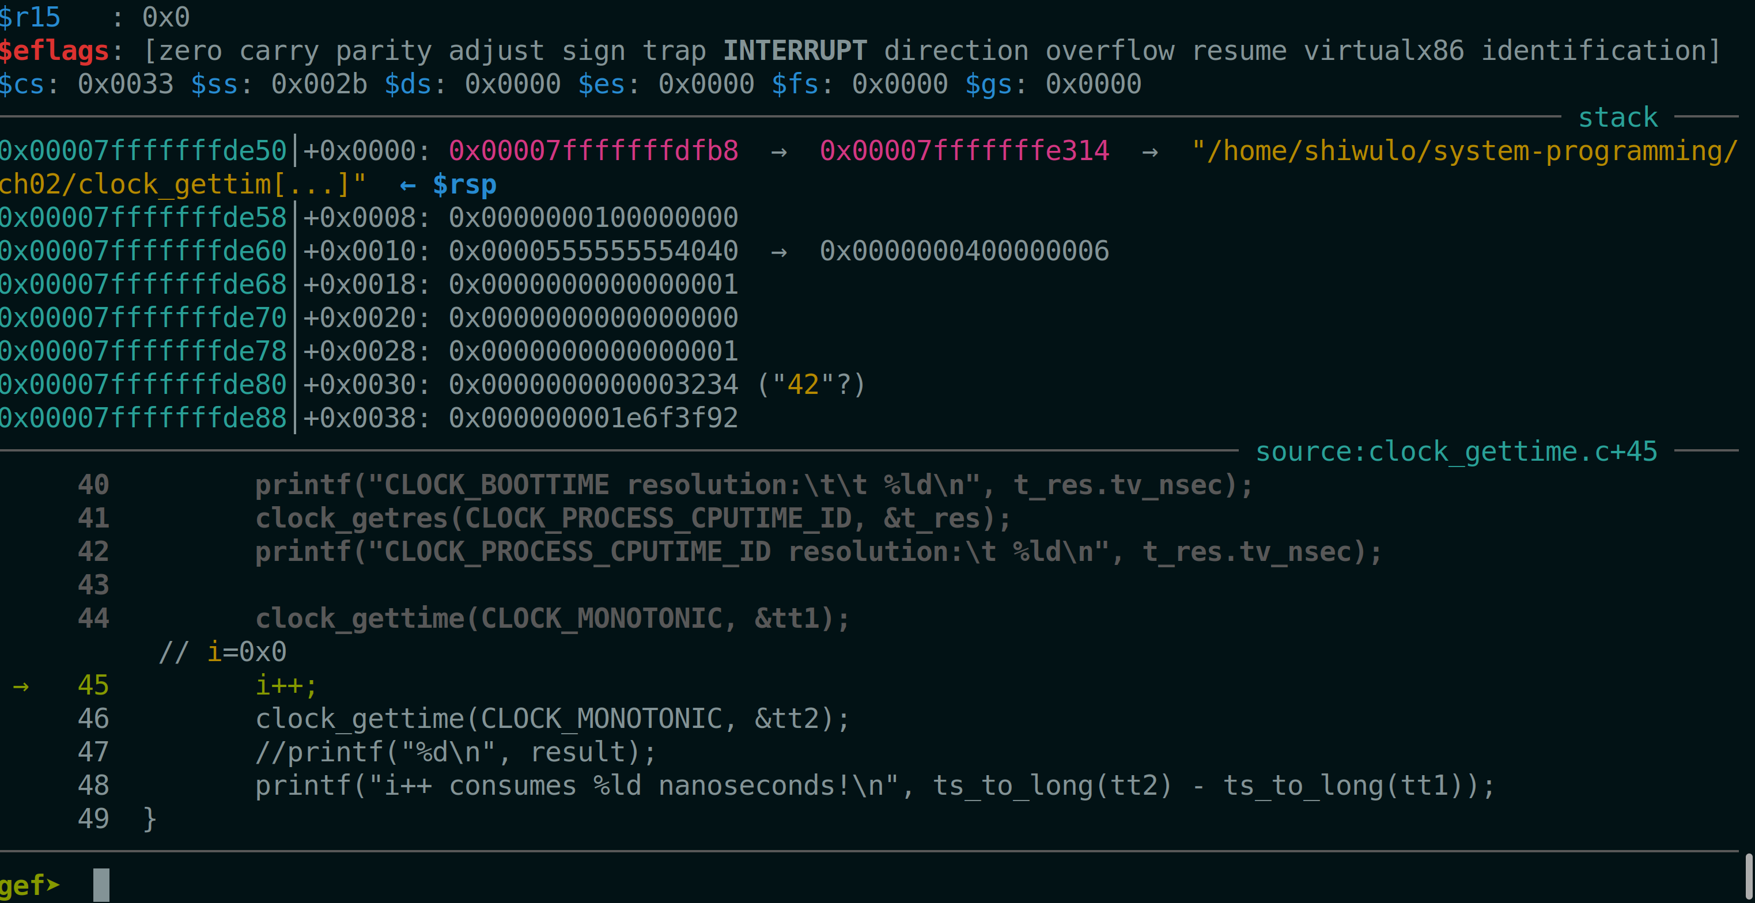
GEF - GDB Enhanced Features

Slide 24
安裝gef
sudo apt install python3-pip
wget -q -O- https://github.com/hugsy/gef/raw/master/scripts/gef.sh | sh
sudo pip3 install unicorn
sudo pip3 install keystone-engine
sudo pip3 install ropper
sudo pip3 install keystone-engine

Slide 25
使用 gef
相關設定請參考下面網頁
https://gef.readthedocs.io/en/master/commands/config/
基本使用方法
gdb 執行檔
gef config context.layout "-legend regs stack -code args source -threads -trace extra memory”
接下來可以當成普通gdb使用

Slide 26
gdb+eclipse

Slide 27
make：簡化常用的編譯指令

Slide 28
語法
target: source1.o source2.o… /*如果source1.o, source2.o其中有*/
gcc source1.o source2.o –o target /*一個比target還要新*/
/*就會執行gcc*/
clean: /*無預設條件*/
rm *.o
/*底下是一個makefile的介紹網站*/
/*http://mropengate.blogspot.com/2018/01/makefile.html*/

Slide 29
實例
pointer: pointer.c /*只有當pointer.c的時間比pointer還新時*/
gcc pointer.c -O3 -o pointer /*才會執行gcc指令*/
hello: hello.c
gcc hello.c -O3 -o hello
table: table.c
gcc table.c -O3 -o table
clean: /*只要執行clean就一定會執行remove*/
rm pointer
rm hello
rm table

Slide 30
更複雜一點點的例子
all: pointer hello table rdtsc clock_gettime clock_gettime_loop pointer1
pointer: pointer.c
gcc pointer.c -g -o pointer
hello: hello.c
gcc hello.c -g -o hello
table: table.c
gcc table.c -g -o table
rdtsc: rdtsc.c
gcc rdtsc.c -g -o rdtsc
clock_gettime: clock_gettime.c
gcc clock_gettime.c -g -o clock_gettime
clock_gettime_loop: clock_gettime_loop.c
gcc clock_gettime_loop.c -g -o clock_gettime_loop
pointer1: pointer1.c
gcc pointer1.c -g -o pointer1
clean:
rm pointer hello table rdtsc clock_gettime clock_gettime_loop pointer1

Slide 31
GNU C內建的效能衡量工具 gprofile

Slide 32
範例程式
如右圖，一個表格（table），分別計算欄（col）的總和及列（row）的總和
程式碼的程式碼如下頁所示

Slide 33
程式碼
#define size 10000
long table[size][size];
long col[size];
long row[size];
void initTable() {
int i, j;
for (i=0; i< size; i++)
for (j=0; j<size; j++)
table[i][j]=random();
}
void sumCol() {
int i, j;
for (j=0; j<size; j++)
for (i=0; i<size; i++)
col[j] = table[i][j];
}
void sumRow() {
int i, j;
for (i=0; i<size; i++)
for (j=0; j<size; j++)
row[i] = table[i][j];
}
void printResult() {
int i;
printf(" RAW\tCol\n");
for (i=0; i<size; i++)
printf("%8ld\t%8ld\n", row[i], col[i]);
}
int main() {
printf("hello\n");
initTable();
sumRow();
sumCol();
printResult();
return 0;
}
將table初始化
列印結果
以row major方式計算
主函數，呼叫各個子函數
以col major方式計算

Slide 34
編譯的命令，及gprof命令
gcc table.c -pg -o table /*編譯，注意，要加入-pg*/
./table /*執行，會自動產生gmon.out*/
gprof -b table gmon.out /*產生報表，如下頁所示*/

Slide 35
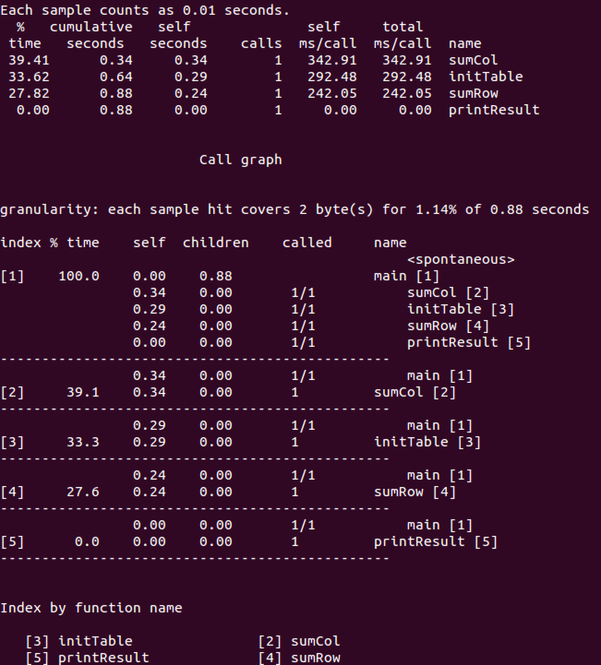
gprof產生的報表
主要產生
各個函數的執行時間
call graph（呼叫圖）

Slide 36
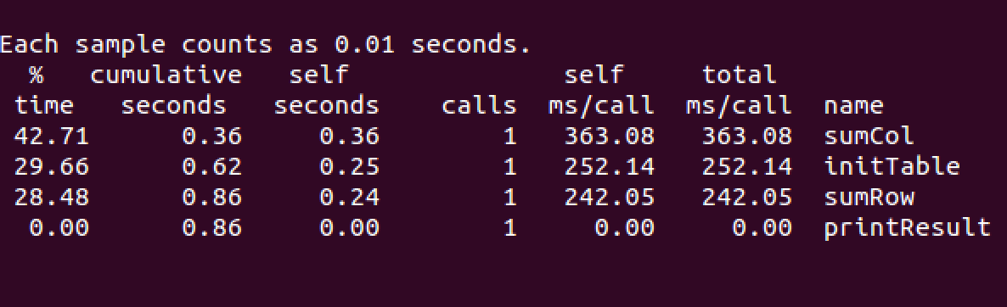
執行時間
sumCol的執行時間是42.71%
sumRow的執行時間是28.48%
雖然前述二者做的加法次數一樣。由這裡可以看出row major會比較快！
較快的原因可以用perf觀察
initTable花了29.66%的時間

Slide 37
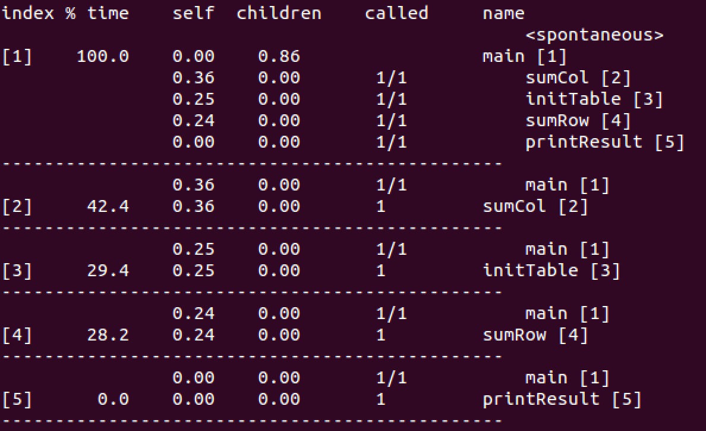
呼叫圖
由左圖可以看到main分別呼叫了四個函數。
也可以觀察到呼叫這四個函數佔了總體多少時間

Slide 38
gprof怎麼做到的？
This change is made by the compiler when your program is compiled with the -pg option, which causes every function to call mcount as one of its first operations.
examining the stack frame to find both the address of the child, and the return address in the original parent.
Calculating execution time of every functions
There is an overhead associated with the instrumentation code itself.

Slide 39
valgrind

Slide 40
安裝valgrind
sudo apt install valgrind
網頁：
http://www.valgrind.org/
主要功能：檢查記憶體的相關問題。
http://blog.yslin.tw/2014/03/c-valgrind.html
sudo apt install kcachegrind
安裝這個要很久，因為它屬於KDE的軟體，而我們的系統屬於Gnome（RPG遊戲裡面的「地精」），因此需要安裝很多函數庫

Slide 41
valgrind
shiwulo@vm:~/sp/ch02$ gcc -g table.c
/*下面這一行會執行很久，因為他對每一行組語進行重新編譯（VM）*/
shiwulo@vm:~/sp/ch02$ valgrind --tool=callgrind ./a.out
shiwulo@vm:~/sp/ch02$ kcachegrind callgrind.out.#####

Slide 42
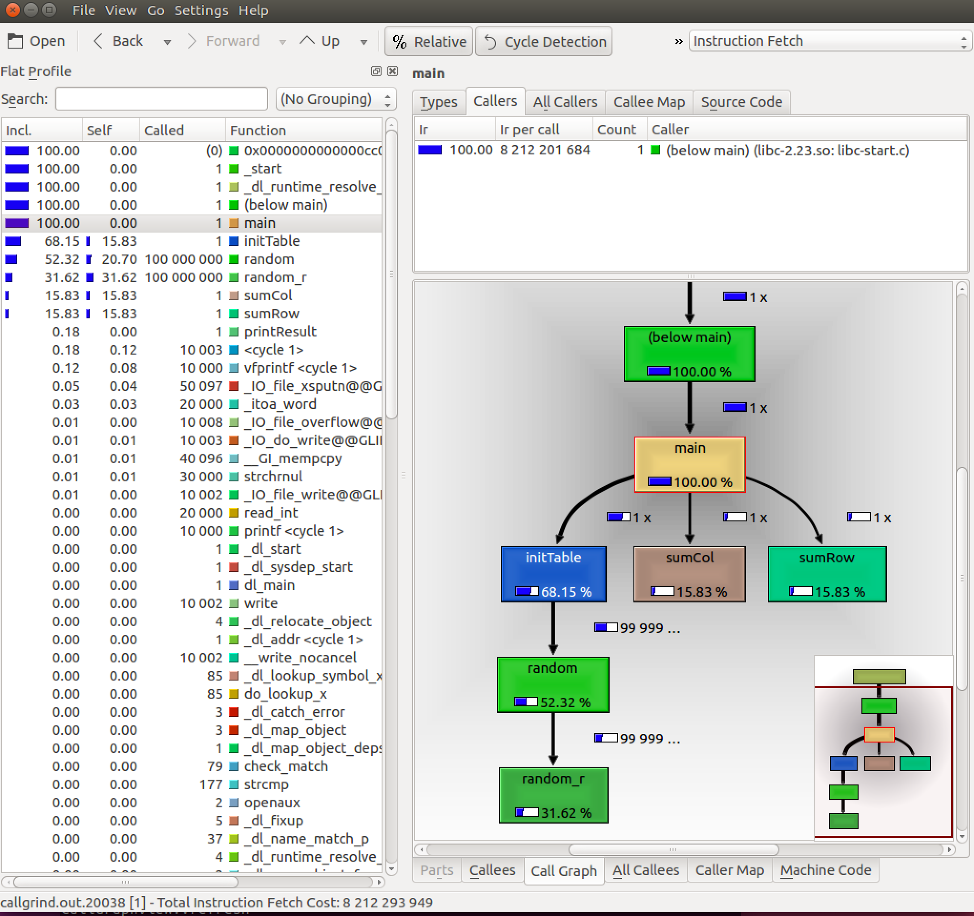
產生的結果 （請注意每個function消耗的時間並不是很精準）

Slide 43
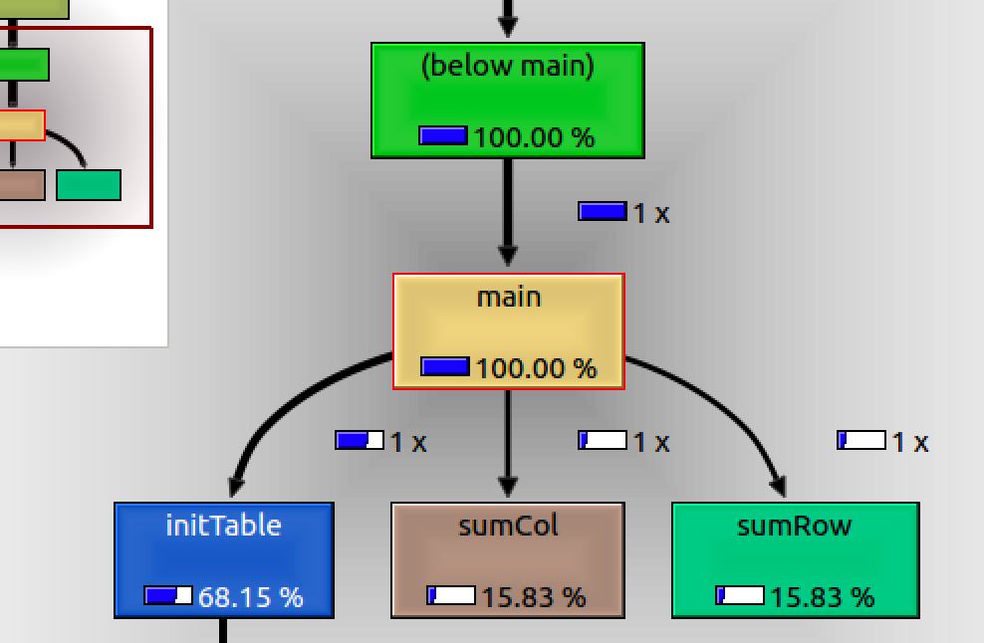
initTable居然佔了最多時間 （gprof的結果是sumCol）

Slide 44
Valgrind的運作原理 （Valgrind Virtual Machine）
Valgrind basically runs your application in a "sandbox." While running in this sandbox, it is able to insert its own instructions to do advanced debugging and profiling.
Your program is then run on a synthetic CPU provided by the Valgrind core.
As new code is executed for the first time, the core hands the code to the selected tool.
The tool adds its own instrumentation code to this and hands the result back to the core, which coordinates the continued execution of this instrumented code.

Slide 45
高手用的工具 perf

Slide 46
先修改一下程式碼，讓程式執行久一點
int main() {
printf("hello\n");
initTable();
for (int i=0;i <100; i++) {
sumRow();
sumCol();
}
printResult();
return 0;
}

Slide 47
預備觀念，什麼是瓶頸
高速公路（使用率100%，因為都在使用中）
 | 第一段 | 第二段 | 第三段
車流量 | 500台/分鐘 | 500台/分鐘 | 500台/分鐘
車速 | 110KM/hr | 50KM/hr | 110KM/hr
用車速看，才會發現瓶頸，並且由此瓶頸決定了車流量

Slide 48
預備觀念，什麼是瓶頸
因此，要先決定要觀察的「效能」是什麼
執行完成的時間
執行時期的CPU「使用率」
「CPU的使用率」是什麼意思
有指令正在執行，使用率就是100%
CPU內部有很多的執行單元（execution unit），例如：整數運算、浮點數運算、分支運算、快取記憶體
使用perf可以觀看各個執行單元的使用情況，「瓶頸」會決定效能，換句話說「瓶頸」的效能會和CPU的效能一致

Slide 49
先用perf觀察執行時間

Slide 50
安裝perf
直接打perf就會出現「安裝提示」
sudo apt install linux-tools-common
sudo apt install linux-tools-4.15.0-45-generic linux-cloud-tools-4.15.0-45-generic linux-tools-generic linux-cloud-tools-generic

Slide 51
什麼是perf（hardware event的部分）
perf相關的介紹（成大資工）
http://wiki.csie.ncku.edu.tw/embedded/perf-tutorial
perf的底層分為二種，分別是
hardware performance counter
software events
我們這邊要用到的事hardware performance counter
https://en.wikipedia.org/wiki/Hardware_performance_counter
在Intel x86-64上的performance非常的多，相對的AMD比較少
目的：透過這些counter可以了解軟體在CPU內執行的具體情形

Slide 52
Intel Sandy bridge的簡單架構圖
幾乎左圖的所有元件上面都有performance counter
可以設定各個performance counter的預設值，例如：1,000
每當某個事件發生的次數超過1,000次，系統可能會觸發中斷，或者是直接在記憶體的某個地方記錄下來
比較新的Intel處理器（例如：最近這四年買的），可以使用PEBS機制，自動在記憶體紀錄
例如：cache miss發生1,000次，就記錄一次
紀錄的資訊相當多，幾乎是CPU的所有狀態

Slide 53
sandy bridge
frontend
x86 ➨ x86-RISC
一般的CPU沒有frontend
這是x86特有的，因為x86是複雜指令集（CISC）

Slide 54
sandy bridge
backend
真正進行運算的地方

Slide 55
RISC – 小故事
https://en.wikipedia.org/wiki/Reduced_instruction_set_computer
精簡指令集的名稱最早來自1980年大衛·帕特森在加州大學柏克萊分校主持的Berkeley RISC計劃。但在他之前，已經有人提出類似的設計理念。由約翰·科克主持，在1975年開始，1980年完成的IBM 801計劃，可能是第一個使用精簡指令集理念來設計的系統。
帕特森發明了一系列重要技術，包括精簡指令集，RAID與電腦叢集。
帕特森與史丹佛大學的電腦科學家約翰·軒尼詩共同寫作了一系列電腦硬體方面的教科書
Computer Architecture: A Quantitative Approach.
Computer Organization and Design: The Hardware/Software Interface.

Slide 56
RISC – 小故事
2018年3月，由於「開創了一種系統的、定量的方法來設計和評價電腦架構，並對微處理器行業產生了持久的影響」，大衛·帕特森和約翰·軒尼詩（John L. Hennessy and David A. Patterson）一起獲得2017年度的圖靈獎
Turing Award（圖靈獎），電腦學界的最高榮譽
RISC-V，一個開放指令集架構的新電腦。開發中。非常漂亮的設計。

Slide 57
關於圖靈獎
Alan Turing（艾倫·圖靈）
定義了Turing machine，將電腦抽象化成可分析
與眾多的電腦先驅，定義了計算
Turing test
定義了halting problem，證明了無論多強大的電腦，都有無法解決的問題（狹義來說，我們無法證明一個「通常型」的程式沒有bug）
「授課老師認為」這與數學上的「不是任何東西都可以證明」、「數學的完備性」有異曲同工之妙
破解德軍的密碼上有巨大的貢獻
因為英國政府當年以同性戀相關罪名起訴圖靈並定罪，導致他自殺身亡（或許是被毒死）。於2009年平反。
同學們需要牢記，人生而平等。必須尊重別人的價值（觀）。

Slide 58
圖靈獎
授課老師，知道具體貢獻的圖靈獎得主
Edsger W. Dijkstra，演算法
Donald E. Knuth，演算法，著作：The art of computer programming
Ken Thompson and Dennis M. Ritchie，作業系統理論。設計UNIX。
John Cocke，計算機的革命性設計：RISC。
姚期智畢業於國立臺灣大學。計算機理論。計算複雜度、隨機數、加密。
Kristen Nygaard，物件導向程式設計。
Ronald L. Rivest, Adi Shamir and Leonard M. Adleman，RSA加密技術。
Charles P. Thacker，個人電腦、乙太網路、平板電腦（滑鼠、icon）
Tim Berners-Lee，WWW，broswer

Slide 59
常用的hardware events
cycles-ct OR cpu/cycles-ct/ [Kernel PMU event]
cycles-t OR cpu/cycles-t/ [Kernel PMU event]
mem-loads OR cpu/mem-loads/ [Kernel PMU event]
mem-stores OR cpu/mem-stores/ [Kernel PMU event]
hw_interrupts.received
[Number of hardware interrupts received by the processor]

Slide 60
常用的hardware events
Metric Groups:
Load_Miss_Real_Latency
[Actual Average Latency for L1 data-cache miss demand loads]
MLP
[Memory-Level-Parallelism (average number of L1 miss demand load when there is at least 1 such miss)]
Pipeline:
CPI.
[Cycles Per Instruction (threaded)]
Summary:
Instructions.
[Total number of retired Instructions]
Kernel_Utilization.
[Fraction of cycles spent in Kernel mode]
SMT_2T_Utilization.
[Fraction of cycles where both hardware threads were active]

Slide 61
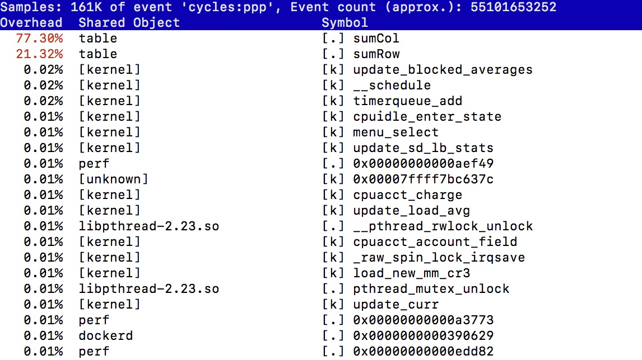
sudo perf top

Slide 62
偵測每個指令花掉多少的CPU cycles

Slide 63
sumCol和sumRow各自花掉系統77.3%和21.32%的時間

Slide 64
除了CPU cycles以外，perf還支援哪些 使用「perf list」
/*常用的如下所示*/
branch-instructions OR cpu/branch-instructions/ [Kernel PMU event]
branch-misses OR cpu/branch-misses/ [Kernel PMU event]
bus-cycles OR cpu/bus-cycles/ [Kernel PMU event]
cache-misses OR cpu/cache-misses/ [Kernel PMU event]
cache-references OR cpu/cache-references/ [Kernel PMU event]
cpu-cycles OR cpu/cpu-cycles/ [Kernel PMU event]

Slide 65
用perf觀察執行的分支指令

Slide 66
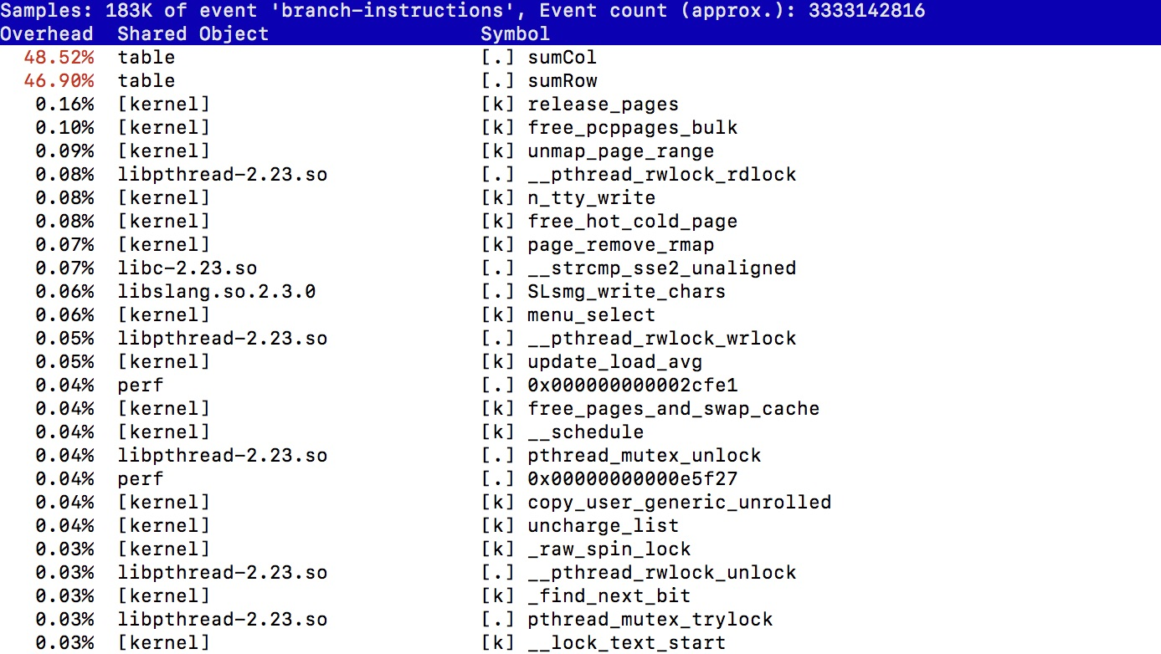
sudo perf top -e branch-instructions
偵測CPU使用多少分支指令（例如for loop，if-else）

Slide 67
sumCol和sumRow所花掉的分支指令差不多一樣多
因為branch指令的發生頻率與執行時間有並沒有太大的相關性，因此branch應該不是造成時間不同的原因

Slide 68
用perf觀察cache-misses

Slide 69
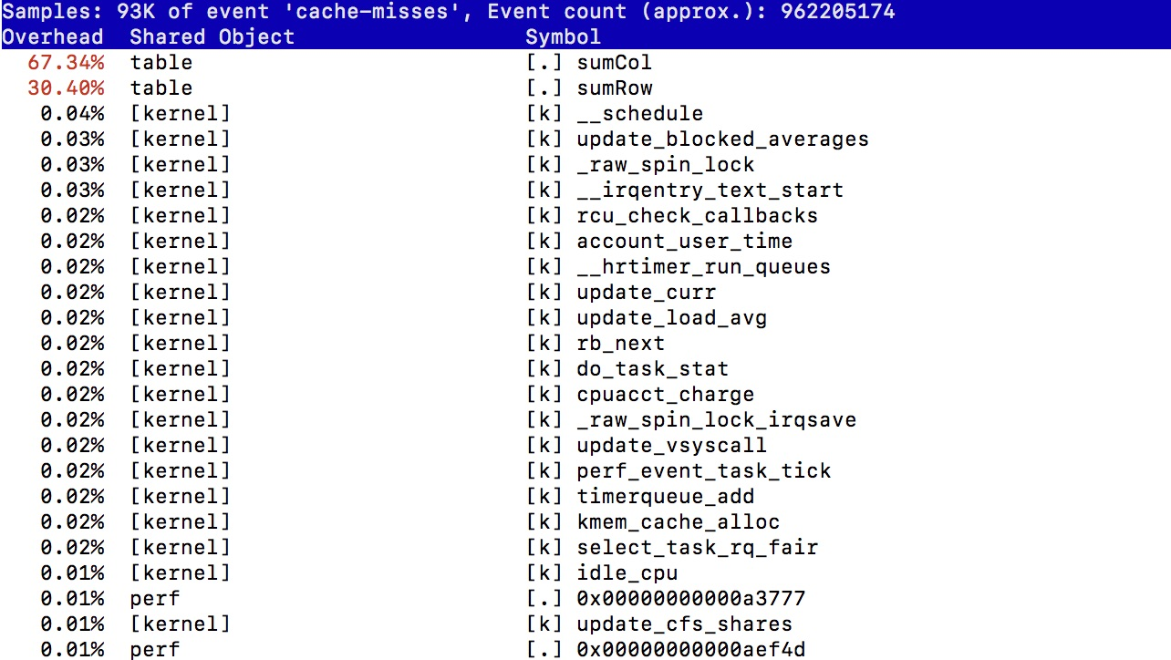
sudo perf top -e cache-misses

Slide 70
偵測CPU遭遇到多少cache-miss

Slide 71
sumCol和sumRow各自花掉系統67.3%和30.4%的時間
因為cache miss的發生頻率與執行時間有高度的正相關，因此我們可以說因為cache miss造成sumCol和sumRow的執行時間不同

Slide 72
量測一小段程式碼

Slide 73
clock_gettime （clock_gettime.c）
int result, i;
clockid_t clk_id;
struct timespec tt1, tt2;
clk_id = CLOCK_MONOTONIC;
clock_gettime(CLOCK_PROCESS_CPUTIME_ID, &tt1);
for (i=0; i<10; i++) {
result = myRand();
}
clock_gettime(CLOCK_PROCESS_CPUTIME_ID, &tt2);
printf("abs() consumes %ld nanoseconds!\n", tt2.tv_nsec - tt1.tv_nsec);

Slide 74
對於圖形化介面的堅持

Slide 75
小而簡單的編輯器

Slide 76
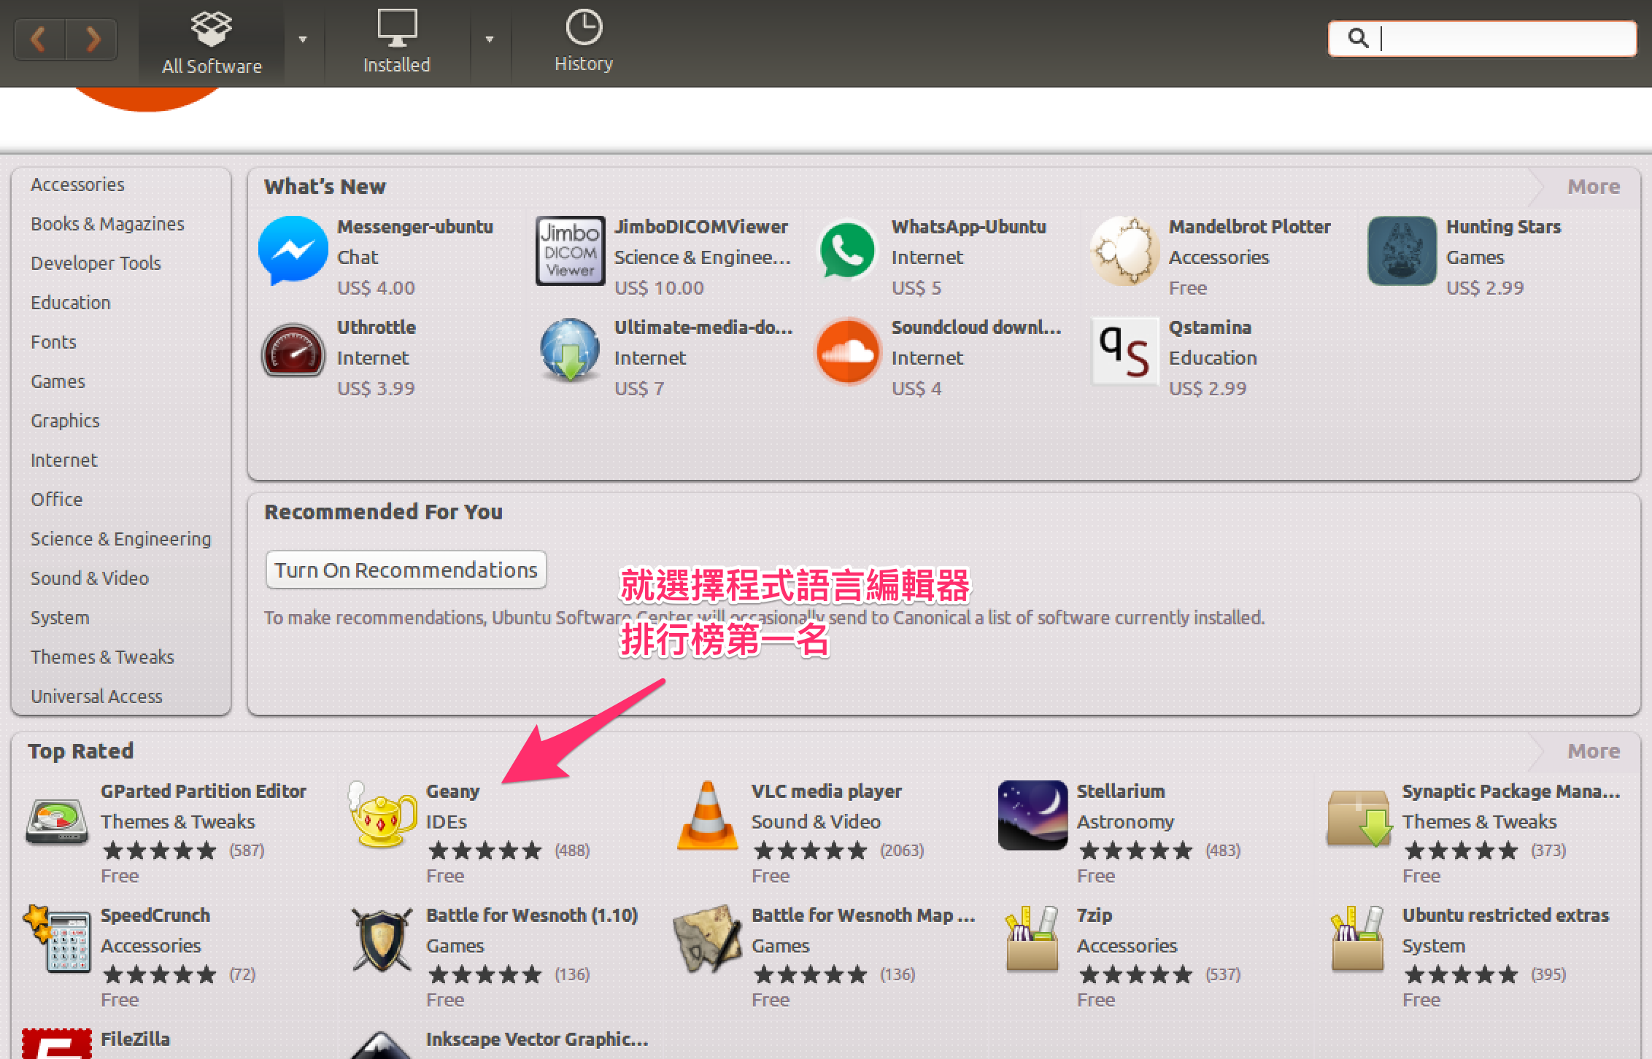
選擇哪一個圖形化編輯器呢 - Geany

Slide 77
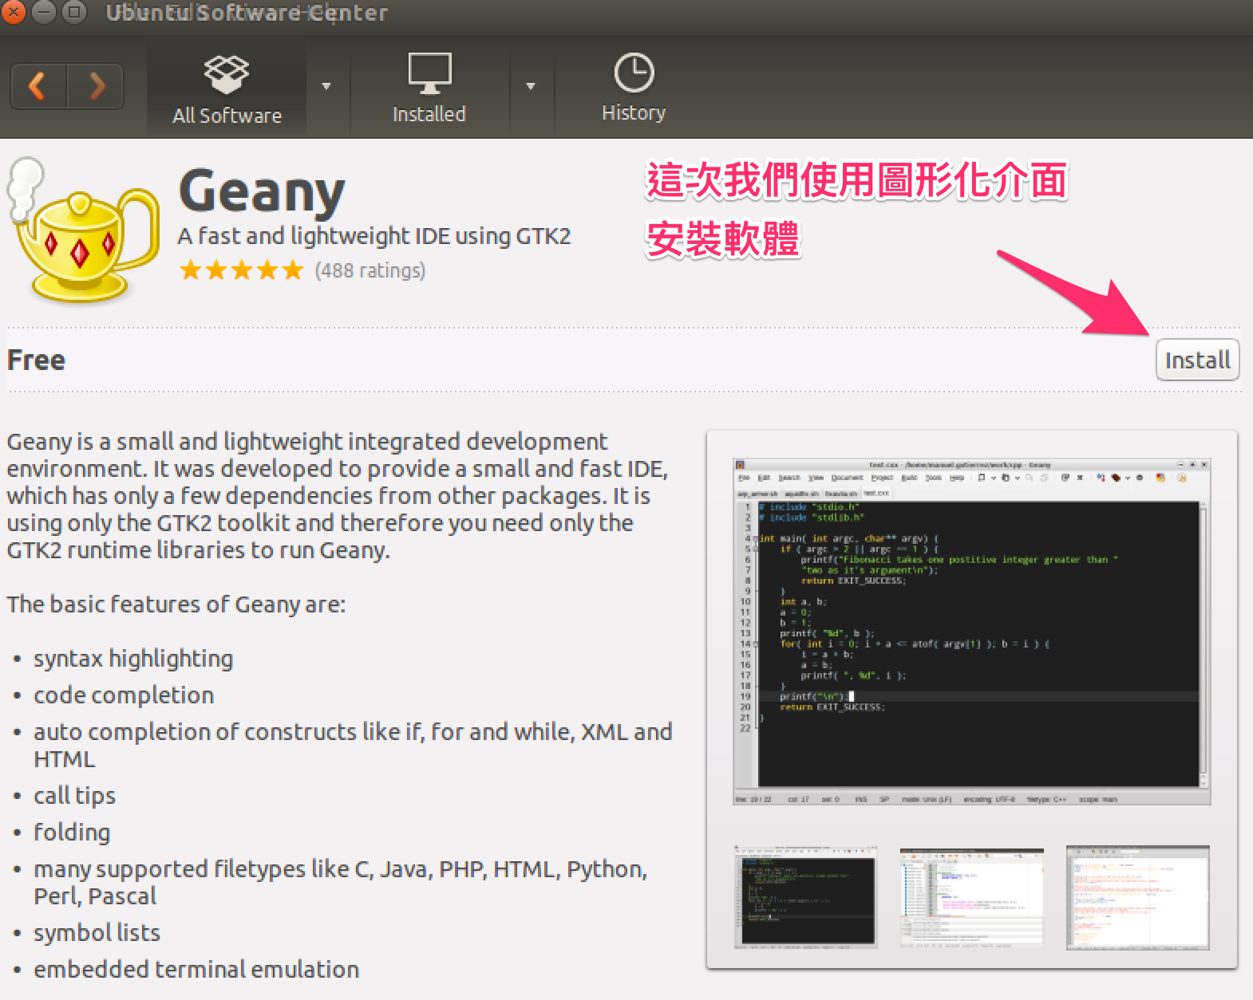
安裝

Slide 78
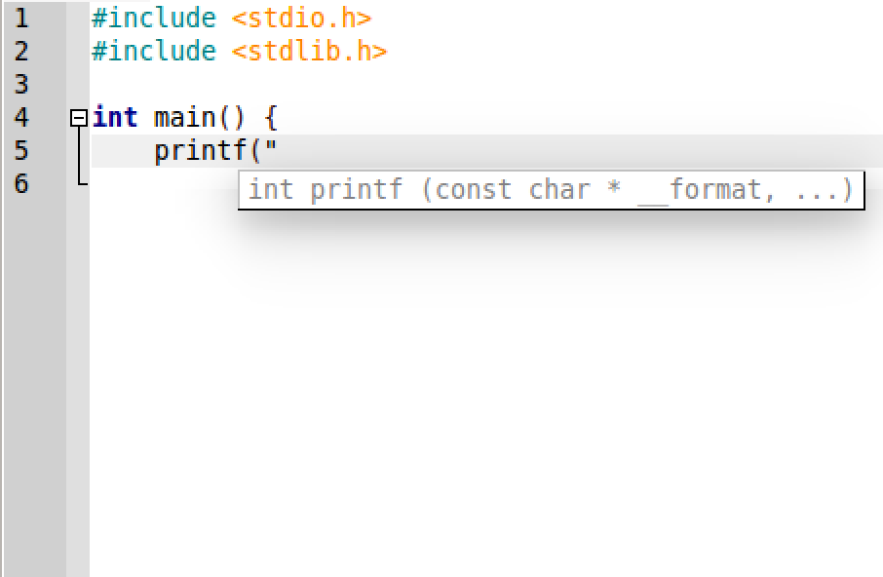
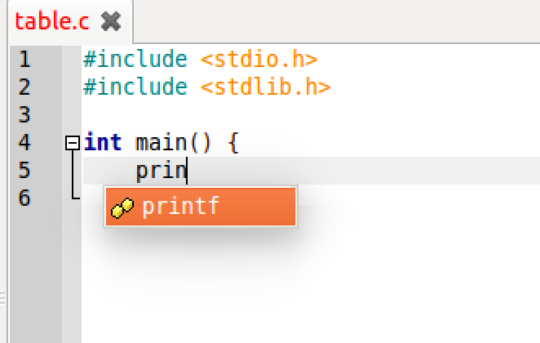
Geany的對程式碼編輯的支援
自動完成功能
參數提示功能

Slide 79
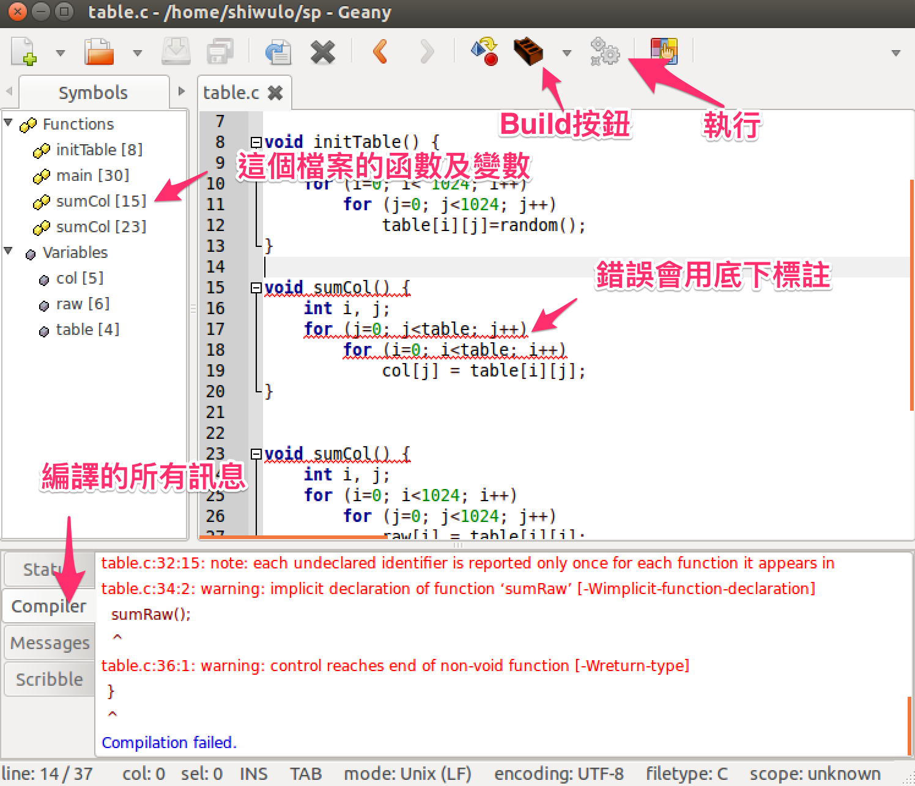
Geany的編譯環境

Slide 80
微軟於Linux上 提供的開發環境

Slide 81
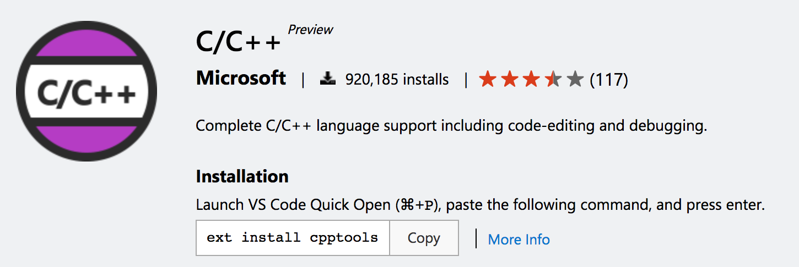
Visual Studio Code
https://code.visualstudio.com/download
https://marketplace.visualstudio.com/items?itemName=ms-vscode.cpptools

Slide 82
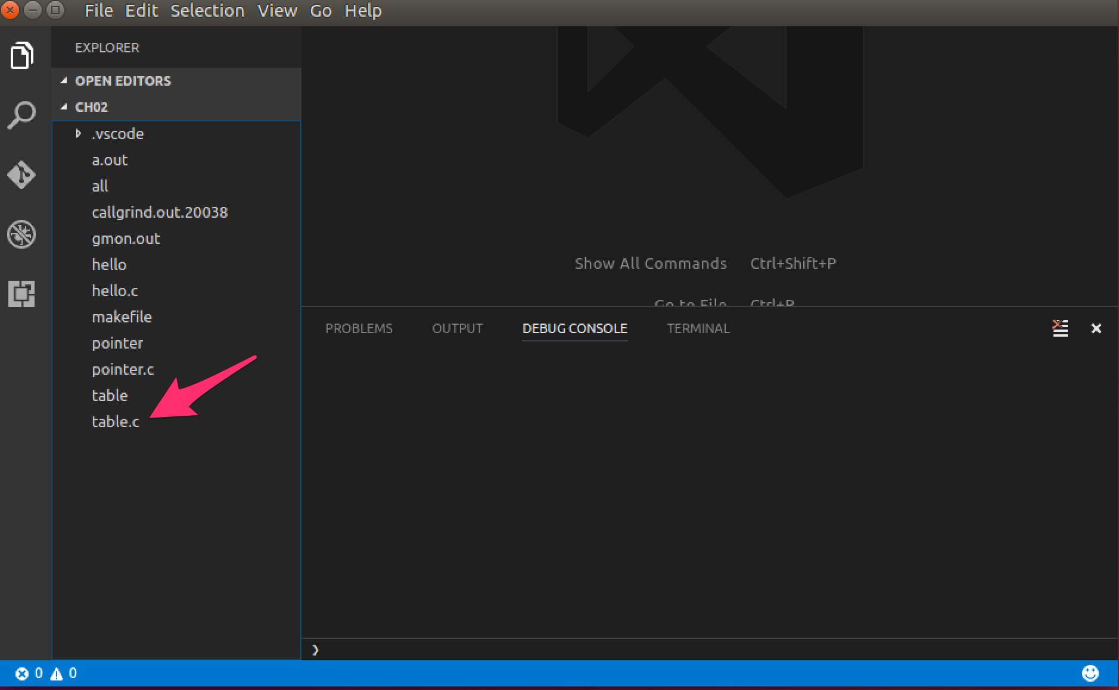
File->Open Folder

Slide 83
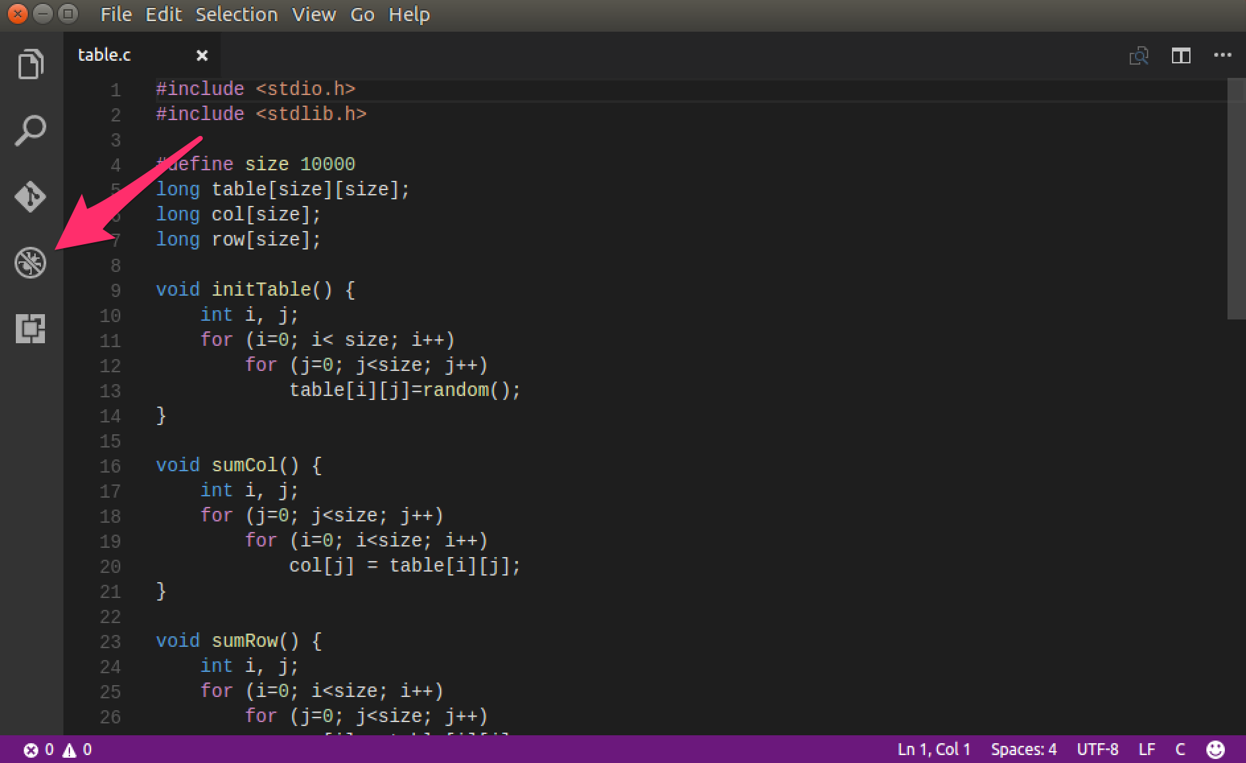
Debug（在此步驟之前，記得先編譯）

Slide 84
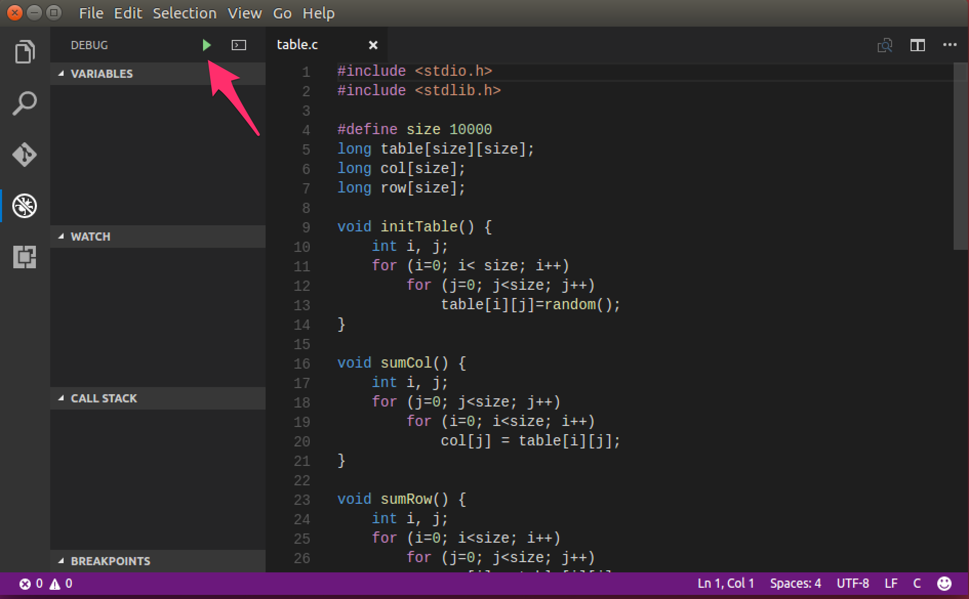
Debug

Slide 85
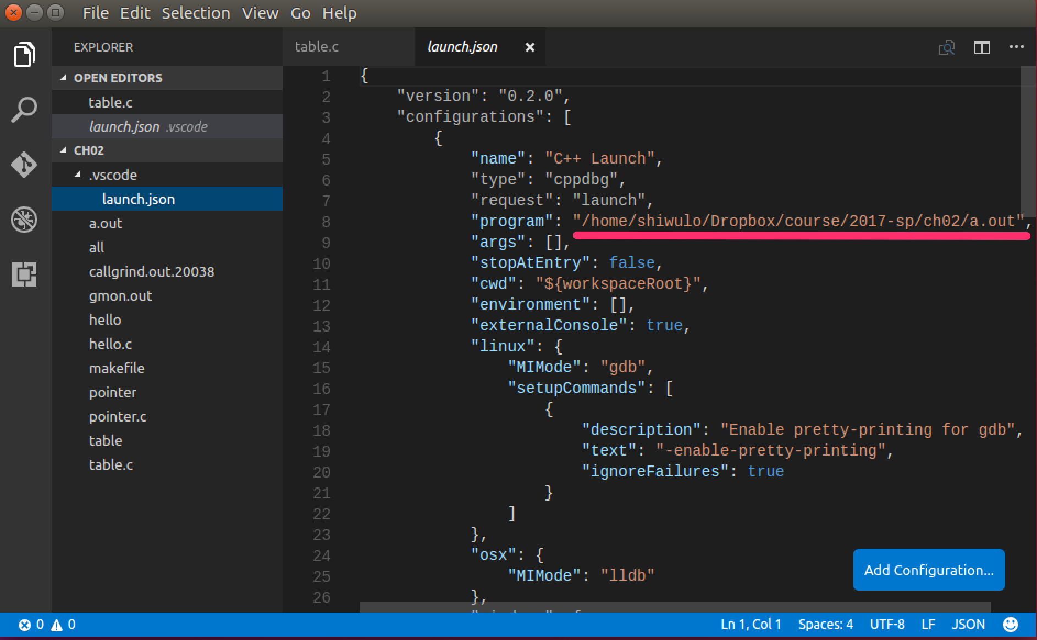
設定（文字檔案，設定完記得儲存）

Slide 86
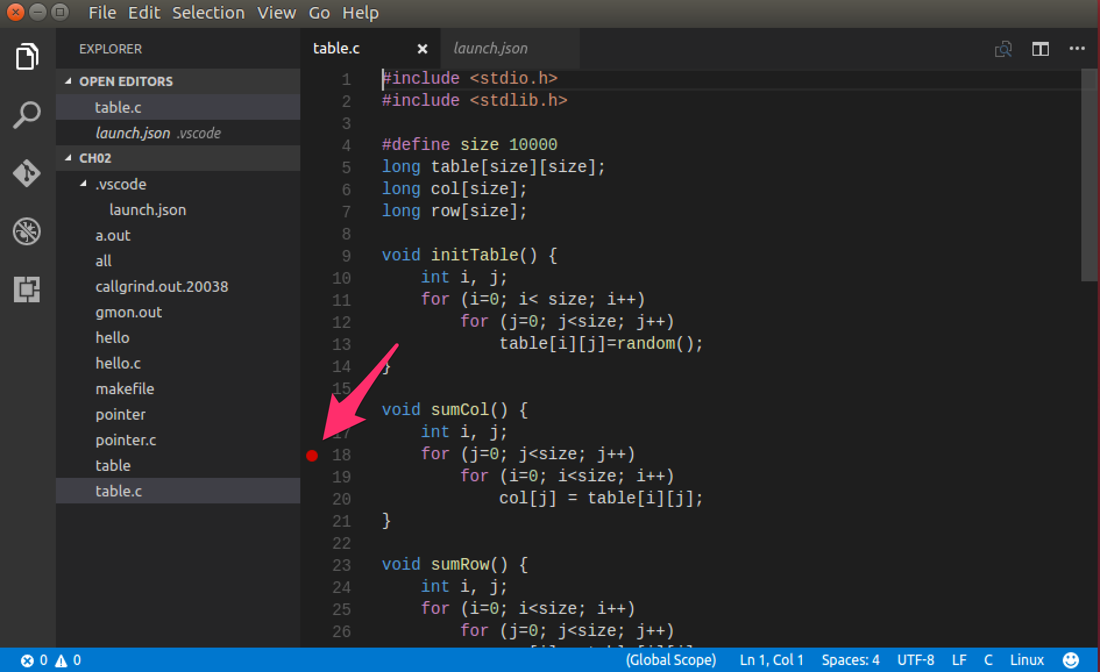
設定中斷點

Slide 87
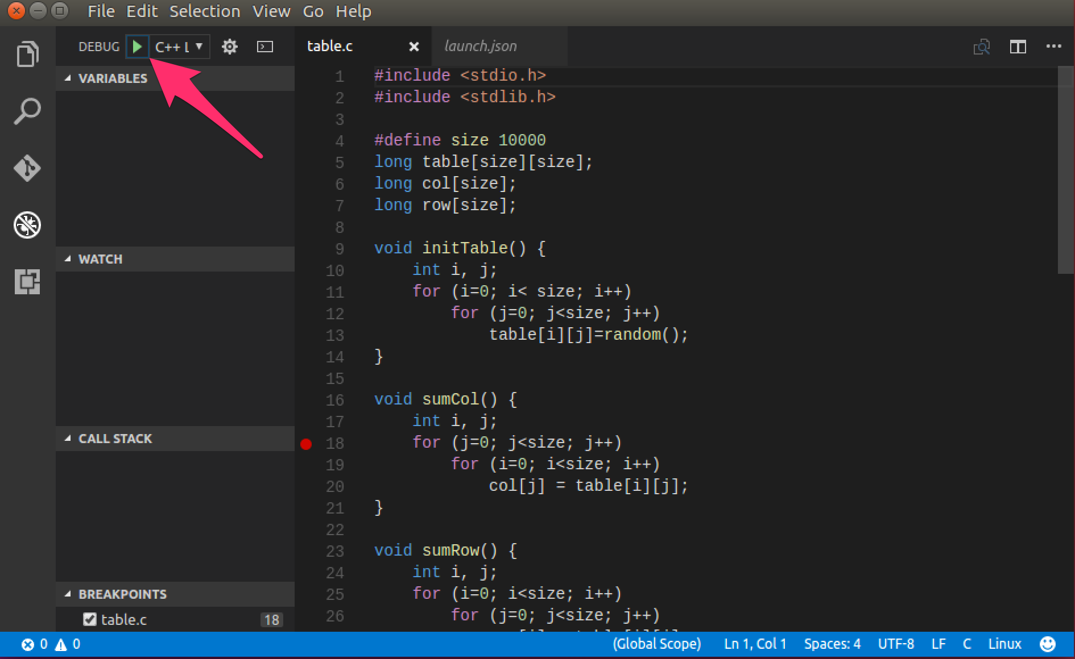
開始執行

Slide 88
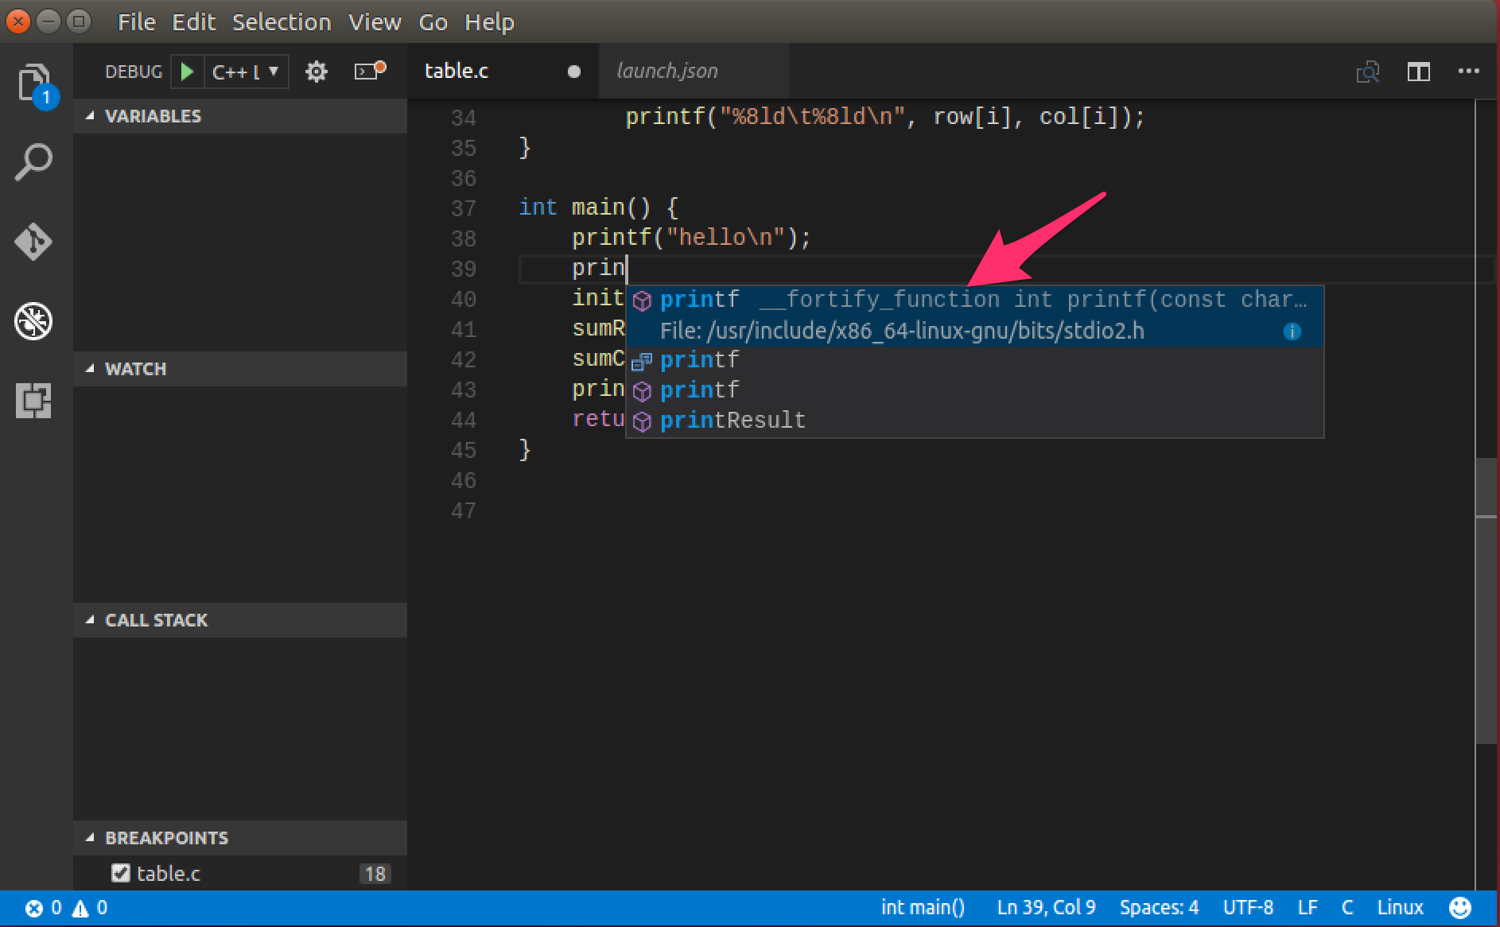
也是一個不錯的編輯器 （有自動填入功能）

Slide 89
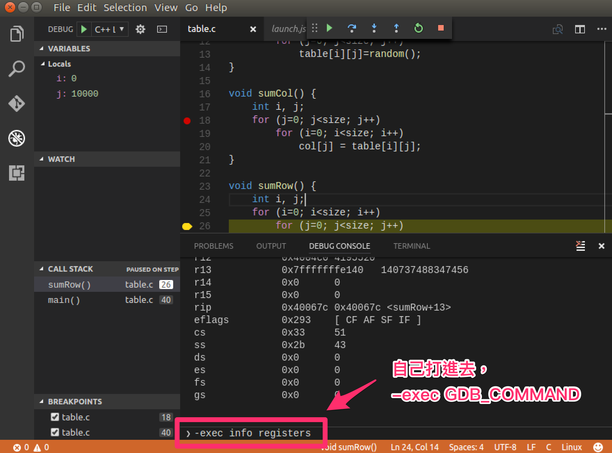
Visual Studio Code未提供的功能

Slide 90
很方便的商業軟體 - CLion

Slide 91
Clion的安裝
下載網址，https://www.jetbrains.com/clion/
直接解壓縮就可以執行
例如：解壓縮到「/home/shiwulo/app/」
使用snap安裝
sudo snap install clion --classic
可以試用一個月，一個月以後再重新安裝即可
中國大陸網站有Clion的註冊碼，雖然可以用，但請同學尊重Clion的版權，不要非法取得註冊碼

Slide 92
CLion的使用方式
使用snap安裝
snap是跨不同Linux平台的安裝工具
請到snap的網站瀏覽，上面有許多有用的工具，並且有非常好的簡介
sudo snap install clion --classic
會安裝在你的home裡面的snap資料夾中
直接抓取執行檔
CLion由jetbrains公司所開發。網站上有許多開發工具
https://www.jetbrains.com/clion/
抓取以後，直接解壓縮就可以執行

Slide 93
CLion並非免費的工具
「授課教師」已經申請教學用授權
如果通過，班上所有同學可以使用教學用授權
同學們可以自行申請「學生用」授權（免費）
https://www.jetbrains.com/buy/classroom/?fromMenu

Slide 94
為何要使用CLion
CLion相較於eclipse比較不吃記憶體
相較於Microsfot VS Code，對於gdb的支援較好
支援perf
「授課教師」比較喜歡CLion的配色

Slide 95
安裝clang（選項）
clang的功能就是編譯器，等同於gcc或者g++
Clang使用模組化設計，他可以讓編譯器「略懂」我們所寫的程式
因此編譯器會使用clang幫助我們「邊寫邊除錯」（當然要是明顯錯誤）
sudo apt install clang-7 clang-7-examples clang-format-7 clang-tidy-7 clang-tools-7

Slide 96
update-alternatives （選項）
這是一組設定工具，例如g++6一定要跟gcc-6搭配使用，Linux對於這種要搭配使用的工具，使用update-alternatives來設定
大致上是『update-alternative ＸＸＸ --slave YYY』
YYY就是相依於XXX

Slide 97
預設是clang-6 我們將他們設定成clang-7 （選項）
sudo update-alternatives --install /usr/bin/clang clang /usr/bin/clang-7 700 --slave /usr/bin/clang++ clang++ /usr/bin/clang++-7 --slave /usr/bin/clang-format clang-format /usr/bin/clang-format-7 --slave /usr/bin/clang-tidy clang-tidy /usr/bin/clang-tidy-7 --slave /usr/bin/clang-check clang-check /usr/bin/clang-check-7 --slave /usr/bin/clang-change-namespace clang-change-namespace /usr/bin/clang-change-namespace-7 --slave /usr/bin/clang-query clang-query /usr/bin/clang-query-7 --slave /usr/bin/clang-func-mapping clang-func-mapping /usr/bin/clang-func-mapping-7 --slave /usr/bin/clang-apply-replacements clang-apply-replacements /usr/bin/clang-apply-replacements-7 --slave /usr/bin/clang-cl clang-cl /usr/bin/clang-cl-7 --slave /usr/bin/clang-cpp clang-cpp /usr/bin/clang-cpp-7 --slave /usr/bin/clangd clangd /usr/bin/clangd-7 --slave /usr/bin/clang-import-test clang-import-test /usr/bin/clang-import-test-7 --slave /usr/bin/clang-include-fixer clang-include-fixer /usr/bin/clang-include-fixer-7 --slave /usr/bin/clang-offload-bundler clang-offload-bundler /usr/bin/clang-offload-bundler-7 --slave /usr/bin/clang-refactor clang-refactor /usr/bin/clang-refactor-7 --slave /usr/bin/clang-rename clang-rename /usr/bin/clang-rename-7 --slave /usr/bin/clang-reorder-fields clang-reorder-fields /usr/bin/clang-reorder-fields-7 --slave /usr/bin/clang-tidy-diff.py clang-tidy-diff.py /usr/bin/clang-tidy-diff-7.py

Slide 98
Eclipse

Slide 99
安裝oracle java 11
sudo add-apt-repository ppa:linuxuprising/java
sudo apt update
sudo apt install oracle-java11-installer
sudo apt install oracle-java11-set-default

Slide 100
安裝eclipse
sudo snap install eclipse --classic

Slide 101
小結
gprof的結果比較正確
使用valgrind可以獲得比較多的東西，但結果（特別是時間）是不正確的
Valgrind是虛擬機器，類似java，產生一種容易profiling的中間碼，之後再做統計
因此Valgrind並不是真的執行x86程式碼，時間上就不是那樣準確了
可以使用perf top觀察正在執行的程式的行為
針對一小段程式碼可以使用clock_gettime()

Slide 102
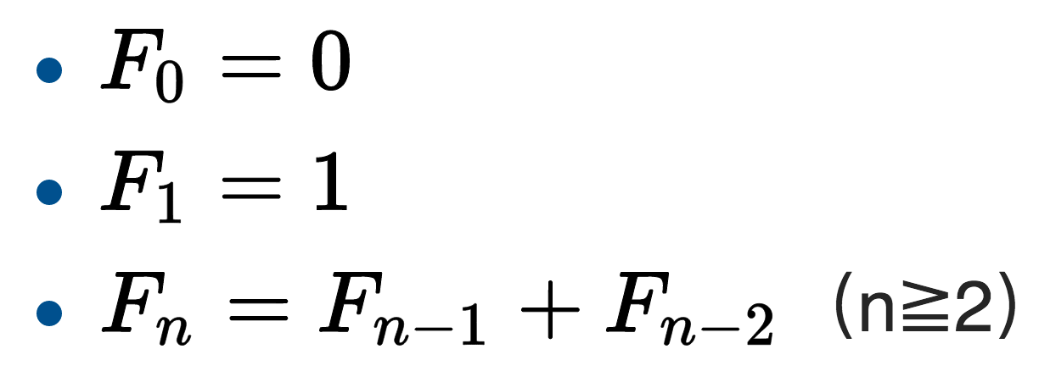
作業，2-1
使用Linux環境撰寫一個程式，這個程式必須算出「費伯納西數列」，到第1,000個「費伯納西數」
費伯納西數列
繳交程式
所有.c、.h、makefile，執行檔名稱「fib」，助教執行make後必須產生fib
分析你的程式碼的「呼叫流程圖、效能瓶頸」、將結果寫成word或libreoffice writer檔案
選出程式碼寫最好、註解最完整的三名同學，額外加本次作業所佔成績的5%，並公佈這三位同學的程式碼

Slide 103
作業，2-2
改善table.c的效能
達標方式：需要將table.c的效率增加一倍以上
繳交程式
所有.c、.h、makefile，執行檔名稱「fastTable」，助教執行make後必須產生fastTable
使用time(1)指令得到real、user、sys三個時間，將結果寫成word或libreoffice writer檔案
選出程式碼寫最好、註解最完整的三名同學，額外加本次作業所佔成績的5%，並公佈這三位同學的程式碼

Slide 104
附錄一：vi 及vim 用法簡介

Slide 105
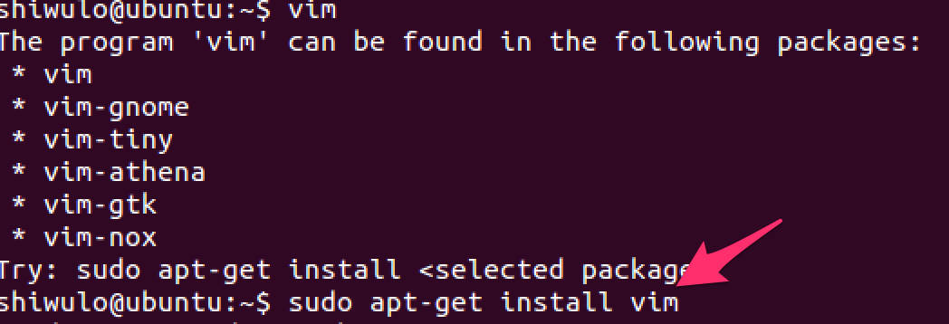
安裝vim
vi和vim的最大不同在於vim支援「多顏色」的編輯環境，因此我們選用vim
vi幾乎是所有Linux都提供的編輯器，請同學自學
第一次執行vim系統會說沒有這個軟體，請依照螢幕只是輸入
sudo apt-get install vim

Slide 106
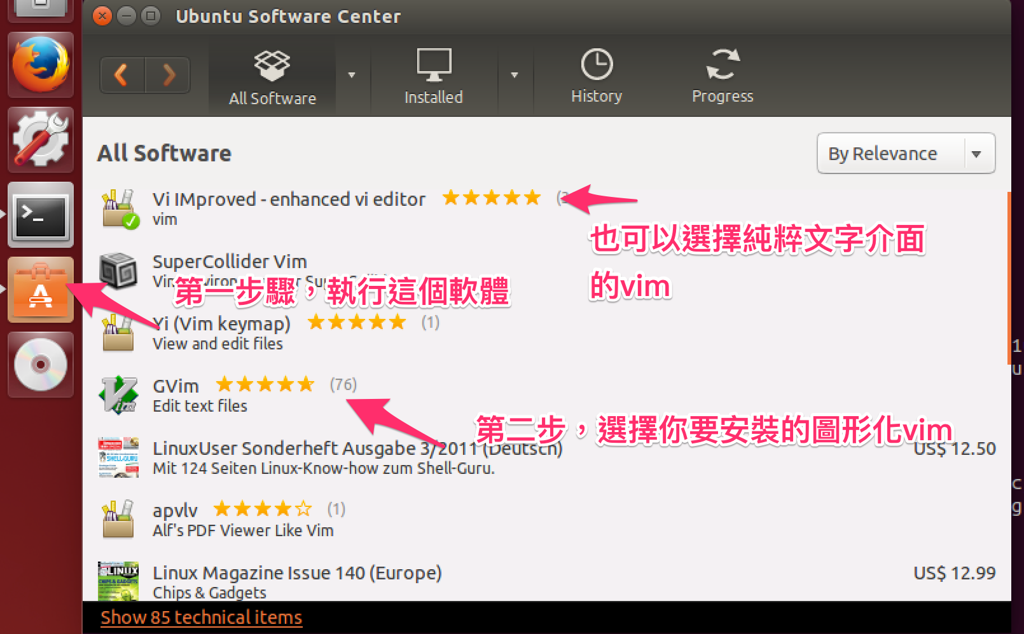
使用圖形化介面安裝vim
Ubuntu內建Ubuntu software center，可以使用圖形化介面安裝程式
標準的vim是純文字介面， Ubuntu software center允許我們安裝圖形化介面的vim
你們喜歡圖形化介面或純文字介面呢？

Slide 107
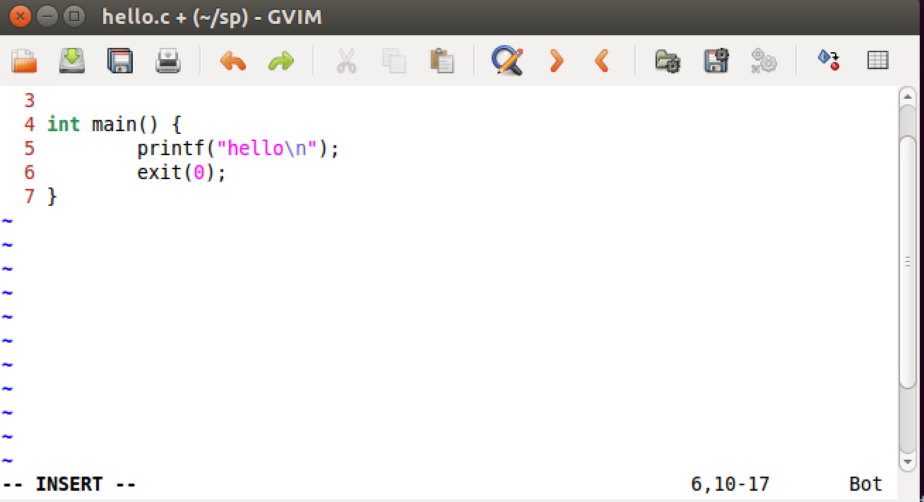
先使用容易上手的「圖形化」vim
輸入「a」這個字母代表我們要開始編譯
輸入程式碼
將檔案存成~/sp/hello.c
儲存的方式是按下「ESC」然後打w hello.c
這時候你可以看到你的程式碼的關鍵字變色了

Slide 108
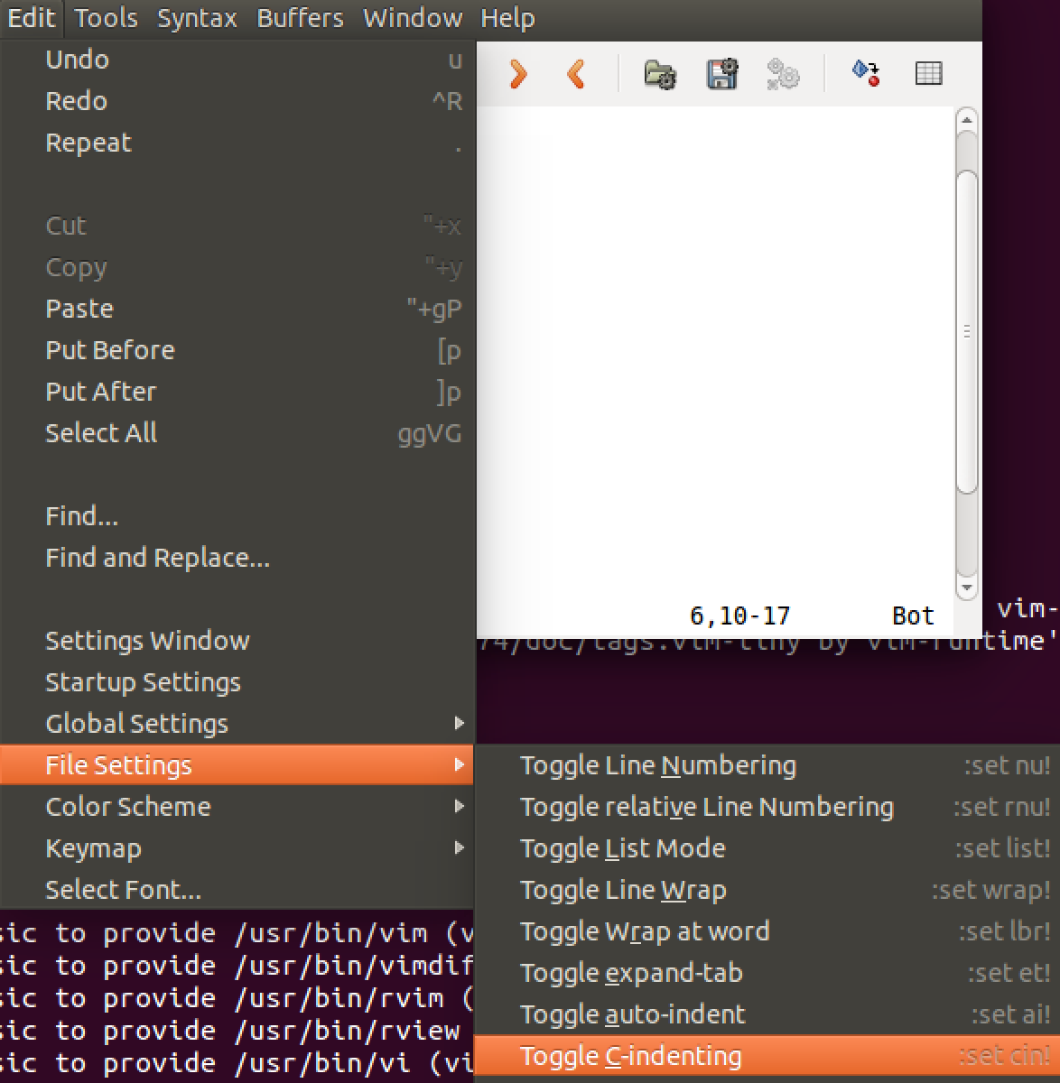
一些設定
選擇下列選項，讓vim協助我們程式碼的排版，並列出行號
Toggle Line Numbering
Toggle auto-indent
Toggle C-indenting

Slide 109
為何要學習「快捷鍵」
學會快捷鍵以後，編輯程式碼的速度可以變得更快
如果你使用的vim沒有圖形化介面，那麼你只能使用「快捷鍵」

Slide 110
Vim的編輯模式
編輯模式
按下i,o,a進入編輯模式，ESC退回一般模式
一般模式
指令模式
按下「：」進入命令列模式，ESC退回一般模式

Slide 111
vim一般模式常用功能
瀏覽
上下左右鍵，移動游標
ctr-f, ctr-b，向下或向上移動一頁
0或「home」移到該列的第一個字元，$或「end」移到該列最後一個字元
G移到最後一列，gg移到第一列
搜尋
「/word」向下尋找word這個字
「?word」向上尋找word這個字
n繼續尋找

Slide 112
vim一般模式常用功能
刪除、複製、貼上
x, X：小x向後刪除一個字元，大X向前刪除一個字元
dd：刪除整個列
ndd：n是一個數字，例如20，20dd代表向下刪除20列
yy：複製游標所在的那一行
nyy:複製游標所在的底下n行
p：將複製的資料，於游標的下一行開始貼上
u：復原前一個動作
[ctr]+r：重做上一個動作

Slide 113
一般指令模式
i：從目前游標所在位置開始插入（輸入）
「ESC」：退出一般模式

Slide 114
指令模式
:w，寫入檔案
:w!，強制寫入檔案
:q，離開vim
:q!，強制離開vim
:wq，寫入檔案並離開

Slide 115
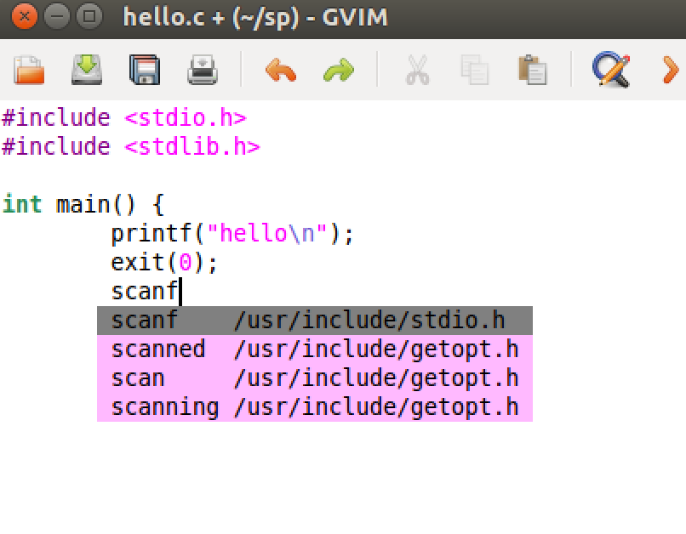
寫程式碼常用指令
Ctr-n：自動補上該字

